Slide 1
СпортБронь
Онлайн-бронирование спортивных площадок · MVP
Дисциплина «Стартап-экосистемы»
Владыкина Анастасия, Цой Ангелина, Панаётов Андрей, Спиридонов Вадим

Slide 2
Проблема
Расписание площадок закрыто от игроков, а площадки не видят спрос — обе стороны теряют время и деньги
01
02
ИГРОКИ
ПЛОЩАДКИ
Любительские команды и любители ракеточных видов
Администраторы коммерческих залов, полей и кортов
Чтобы найти свободный час, нужно обзвонить несколько площадок
Бронь «на словах» в мессенджере — без подтверждения и с риском накладок
Вечерние слоты разбирают, а об освободившемся времени не узнать
Брони ведутся в тетради или Excel — двойные записи и ошибки
Дневные часы простаивают, площадка недополучает выручку
Администратор тратит время на звонки вместо работы с клиентами
Гипотеза: игроки будут бронировать чаще, если свободное время видно онлайн, а площадки готовы платить за загрузку пустых часов.

Slide 3
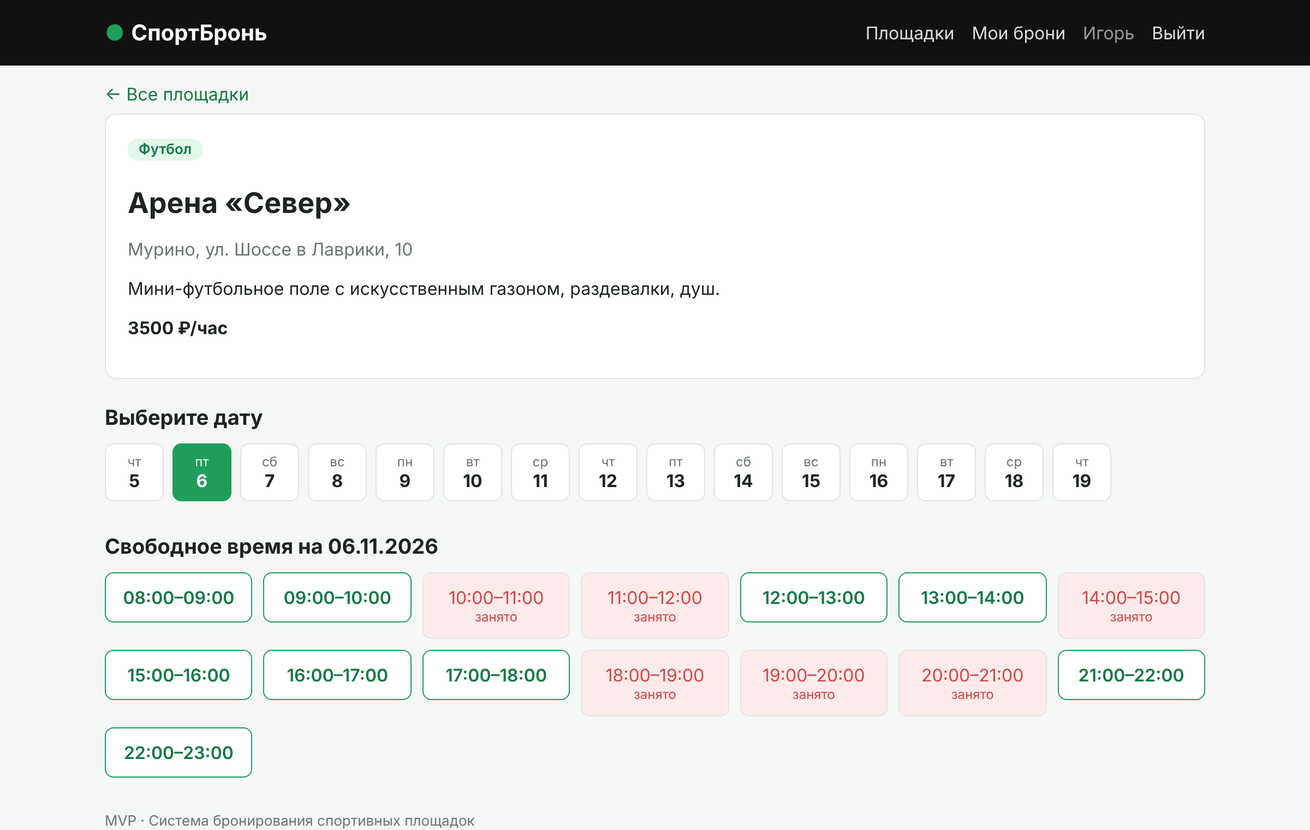
Решение
Единое расписание площадок района с бронью в один клик
1
Найти площадку
каталог с фильтром по виду спорта
2
Выбрать дату
календарь на 14 дней вперёд
3
Выбрать свободный час
занятое и прошедшее время скрыто
4
Бронь подтверждена
слот закреплён, отмена в личном кабинете
Для площадки — бесплатная админ-панель
добавление площадок, часы работы и цены, все брони с фильтрами и суммой выручки
Страница площадки в MVP: зелёные слоты свободны, красные заняты

Slide 4
Целевая аудитория и рынок
01
02
TAM
Любительские команды
Ракеточные виды
≈ 58 млрд ₽
Россия: ~10 000 коммерческих площадок
футбол, баскетбол, волейбол; 18–40 лет, играют 1–2 раза в неделю
теннис, бадминтон; бронируют корт на 1–2 человек
SAM
≈ 5,8 млрд ₽
Санкт-Петербург и Ленобласть: ~1 000 площадок
03
04
Корпоративный спорт
Площадки (B2B)
SOM
HR и тимлиды, которые регулярно арендуют зал для коллег
коммерческие залы, поля и корты — вторая сторона платформы
≈ 290 млн ₽
50 площадок за 3 года → ~23 млн ₽ выручки при комиссии 8%
Объём аренды в год, оценка команды. Допущения: 8 часов загрузки в день, средний чек 2 000 ₽/час, 365 дней.

Slide 5
УТП
«СпортБронь показывает свободное время площадок района в одном месте и позволяет забронировать час за 30 секунд — без звонков и с гарантией, что этот слот не займёт никто другой»
01
02
03
Расписание в реальном времени
Гарантия от двойной брони
Бесплатный кабинет площадки
Игрок видит свободные, занятые и прошедшие слоты на 14 дней вперёд — не нужно звонить и ждать ответа.
Один слот — одна бронь: система не даст занять час дважды, даже если двое нажали одновременно.
Площадка получает онлайн-расписание и учёт броней без покупки отдельной CRM и ведения тетради.

Slide 6
Карта конкурентов
↑ Онлайн-бронь с гарантией слота
ПРЯМЫЕ
SportGate — сервис бронирования площадок (500+ партнёров в Москве, СПб и Калининграде по данным Inc.). Фокус на крупные города, а не на новые районы.
СпортБронь
SportGate
Онлайн-запись
одной площадки (CRM)
НЕПРЯМЫЕ
Звонки и мессенджеры, карты и объявления, онлайн-запись на сайте отдельной площадки — нет общего расписания по всем площадкам.
Карты и объявления
(Яндекс Карты, Авито)
Звонок или мессенджер
администратору
«НИЧЕГО НЕ ДЕЛАТЬ»
«Ничего не делать»:
двор, школьный стадион
Играть во дворе или на школьном стадионе: бесплатно, но без гарантии места, покрытия и времени.
Охват площадок города →

Slide 7
Бизнес-модель
01 · ОСНОВНОЙ ДОХОД
02 · ПОДПИСКА PRO
03 · ДЛЯ ИГРОКОВ
8%
2 990 ₽/мес
0 ₽
Комиссия с каждой состоявшейся брони
Платит площадка — только за клиентов, которых привёл сервис
Аналитика загрузки, абонементы, приоритет в каталоге, напоминания клиентам
Поиск и бронирование бесплатны — так быстрее растёт спрос на стороне площадок
Юнит-экономика одной площадки
2 500 ₽
200 ₽
100
≈ 23 000 ₽
средний чек брони
доход сервиса с брони
броней в месяц через сервис
в месяц с комиссией и Pro

Slide 8
GTM-стратегия
СЕГМЕНТ ПЕРВОГО УДАРА
01
Прямые продажи площадкам
Любительские команды Мурино, Девяткино и севера СПб + 10–15 площадок рядом
Личный визит и бесплатный пилот на 3 месяца. Цель: 10 площадок за 2 месяца. Сигнал провала — меньше 3 согласий из 20 встреч.
02
Посевы в чатах ЖК и пабликах
Посты в VK и Telegram: «Свободное поле на вечер — без звонков». Бюджет до 10 000 ₽. Цель: 300 регистраций.
Новые районы с молодыми жителями: спрос на спорт растёт быстрее, чем привычка бронировать онлайн
Плотные сообщества — чаты ЖК и районные паблики: информация расходится быстро и бесплатно
Компактная география: команда может лично встретиться с каждой площадкой
03
Капитаны команд и любительские лиги
Капитан приводит команду — получает бесплатную бронь. Один капитан = 10–15 игроков.
Отвергли: контекстную рекламу — дорогой клик на старте и много нецелевого трафика по всей России.

Slide 9
Дорожная карта
СДЕЛАНО
В РАБОТЕ
В ПЛАНАХ
сентябрь–ноябрь 2026
ноябрь–декабрь 2026
1-е полугодие 2027
Проблема, гипотезы и анализ конкурентов
MVP: каталог, бронирование слотов, личный кабинет
Админ-панель: площадки и все брони
Проверка 25 сценариев: двойная бронь, права доступа
Видео-демонстрация и публичный репозиторий
Интервью с игроками и администраторами площадок
Поиск 3–5 площадок для пилота в Мурино
Онлайн-оплата и деление счёта между игроками
Уведомления в Telegram
Мобильная версия, абонементы
Поиск игроков в команду
Цель пилота: 5 площадок и 300 зарегистрированных игроков, первые платные брони к весне 2027 года.

Slide 10
Команда
АВ
ЦА
ПА
СВ
Владыкина Анастасия
Цой Ангелина
Панаётов Андрей
Спиридонов Вадим
Продукт и CustDev
Маркетинг и GTM
Аналитика и финансы
Разработка и QA
Интервью с игроками и площадками, приоритизация функций
Позиционирование, сообщества района, привлечение первых пользователей
Оценка рынка, бизнес-модель, юнит-экономика
MVP на Python/Flask
Почему мы: в команде закрыты продукт, маркетинг, аналитика и разработка — рабочий MVP собран своими силами, без подрядчиков.

Slide 11
Почему сейчас
60,8%
70%
350+
россиян систематически занимаются спортом (май 2025)
целевая доля к 2030 году — ещё миллионы новых игроков
спортивных объектов в год планируют строить в регионах
Спрос растёт: государство ставит цель вовлечь в спорт 70% населения, и любительских команд становится больше.
Площадок становится больше: новые объекты и районы появляются быстрее, чем у них появляется онлайн-запись.
Привычка уже есть: люди привыкли бронировать стол, врача и такси онлайн — и ждут того же от спорта.
Источники: Минспорт России (2025); Д. Чернышенко, 2024 — цель 70% к 2030 году, строительство не менее 350 объектов в год.

Slide 12
Запрос
Ищем 5 площадок в Мурино и на севере Санкт-Петербурга для бесплатного пилота на 3 месяца
01
02
03
Площадки для пилота
20 интервью
Экспертиза
Если вы владелец или администратор площадки — подключим бесплатно и перенесём расписание за вас.
Нужны контакты капитанов любительских команд, чтобы проверить готовность платить и частоту игр.
Ищем ментора с опытом продаж в спортивную индустрию или запуска двусторонних маркетплейсов.

Slide 13
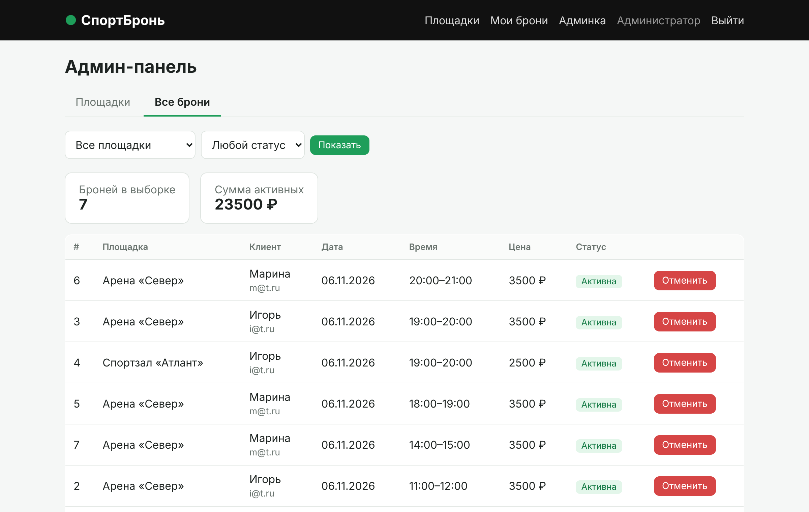
Демонстрация проекта
Видео-демонстрация прототипа
https://disk.360.yandex.ru/i/sQFpS62CjVzloA
Репозиторий на GitHub
https://github.com/Vadim2001-04/sport_booking.git
Что умеет MVP
Каталог площадок с фильтром по виду спорта
Сетка слотов на 14 дней вперёд, бронь в один клик
Регистрация, вход, «Мои брони» и отмена
Админ-панель: площадки, все брони, выручка
Стек: Python, Flask, SQLite
Админ-панель: все брони площадок, фильтры и сумма активных броней

Slide 14
Спасибо за внимание!
СпортБронь — свободный час на любой площадке за 30 секунд
Дисциплина «Стартап-экосистемы»
Владыкина Анастасия, Цой Ангелина, Панаётов Андрей, Спиридонов Вадим

